Slide 1


阳光能源集团电子报
2019年第十六期

Slide 2

增信心、鼓干劲，谱写光伏行业新篇章 —— 03

Slide 3

增信心、鼓干劲，谱写光伏行业新篇章
——锦州市光伏行业一届四次职工（会员）代表大会召开
2019年5月24日，锦州市光伏行业工会一届四次职工（会员）代表大会在我司317会议室成功召开，来自行业内11家企业的95名职工代表齐聚一堂。锦州市总工会民管部部长周晨、副部长鲍春香出席会议。
会议共分三个阶段。第一阶段预备会议，审议通过主席团成员名单及大会日程、听取锦州市光伏行业一届四次职工（会员）代表大会筹备报告。第二阶段职代会正式会议，代表们认真听取了我司副总经理张海所做的《2018年度锦州市光伏行业生产经营情况报告》、审议并表决通过了《2019年度锦州市光伏行业工资专项集体合同》（草案）、选举产生了2020年度行业集体协商职工方协商代表，我司副总经理与锦州市光伏行业工会主席现场签

Slide 4
订光伏行业工资专项集体合同。第三阶段会员代表大会，与会代表认真听取了行业工会主席孟京红所做的工会联合会工作报告，并以无记名投票方式对工会工作进行了评议，满意率95%。
在会议讨论中，职工代表们针对张海副总经理的报告和2019年行业工资集体合同草案积极发言，表示企业把对职工的关心、维护职工的权益落到了实处，我们也要对企业负责任，提升素质、创新技术、支持企业决策，与企业共发展……代表们的发言都是感恩与责任，也让在场的每一位代表坚定信心、干劲十足。
会上，锦州市总工会民管部部长周晨做重要讲话并提出三点意见：一是认真履行工会组织的职责，切实为职工群众办实事、做好事;二是动员广大职工爱岗敬业，追求卓越；三是发挥好行业工会联合会的作用，带动企业共同发展。他相信，通过大家共同努力、团

Slide 5
结奋进，定能实现企业的美好明天。
此次大会的召开，让行业全体员工进一步换发工作热情，释放创新工作的潜能。今后，锦州市光伏行业工会联合会将不断探索行业工会的新思路、新方法，推动工会工作再上新台阶，为实现行业内各企业不断发展实现企业和员工和谐共赢做出更多贡献。

Slide 6
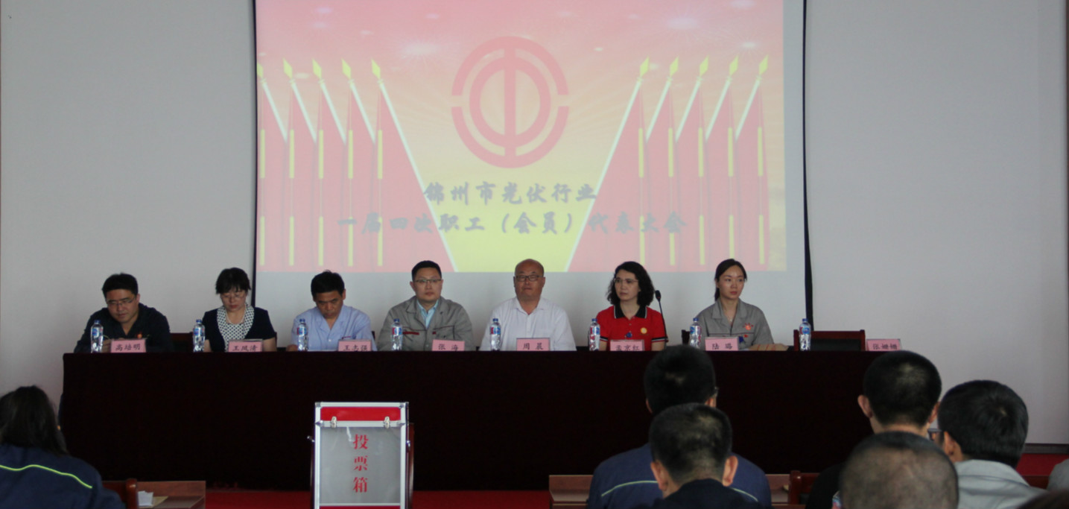
主席团成员

Slide 7
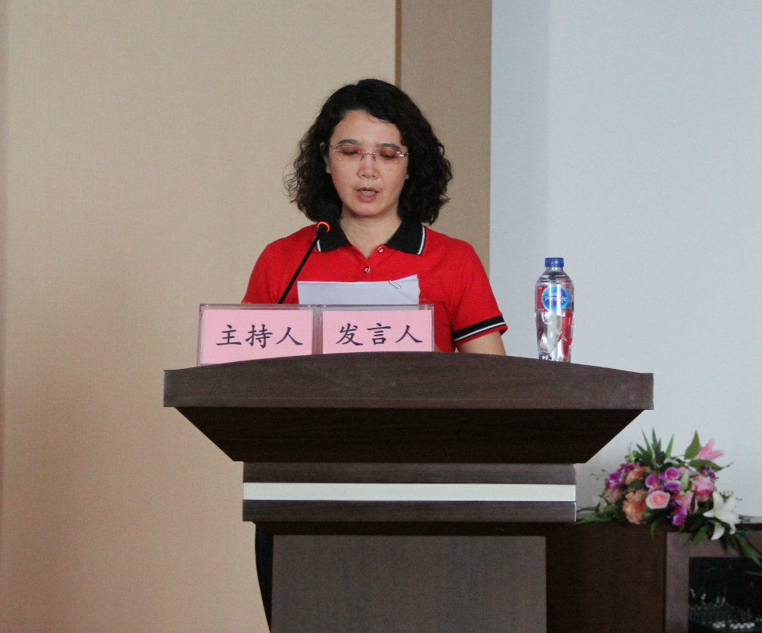
锦州市光伏行业工会主席孟京红做工会联合会工作报告

Slide 8
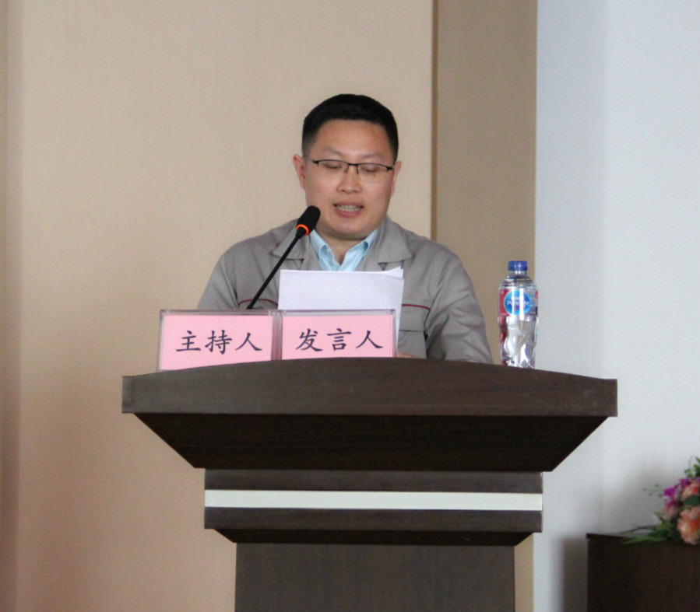
锦州阳光能源有限公司副总经理张海做《2018年光伏行业工会行政工作报告》

Slide 9
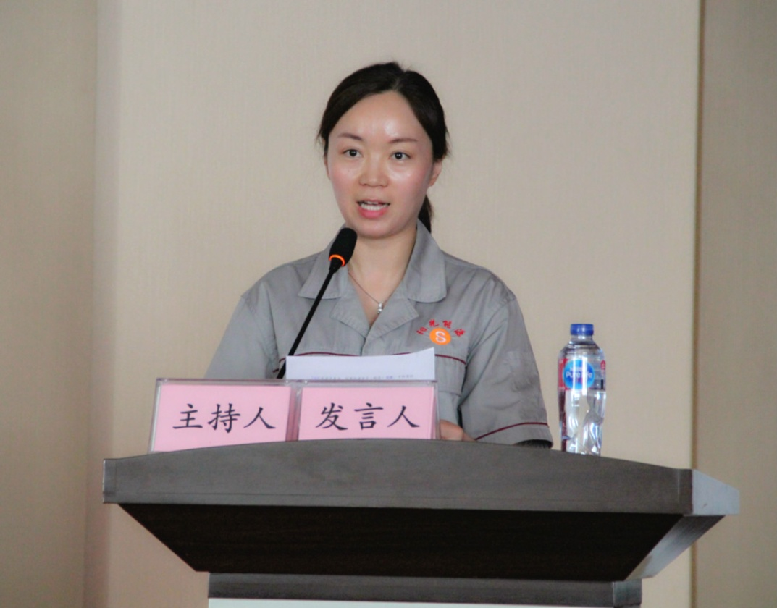
锦州市光伏行业工会副主席陆璐主持会员代表大会

Slide 10
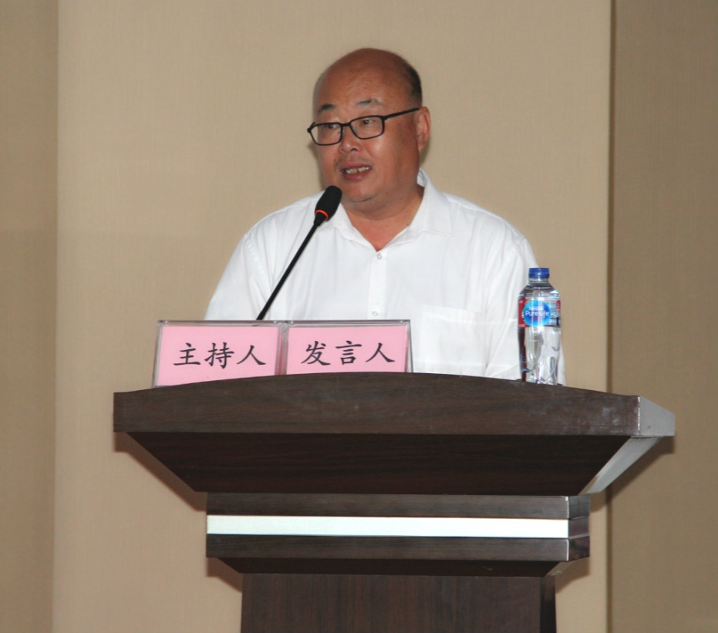
锦州市总工会民管部部长周晨做重要讲话

Slide 11
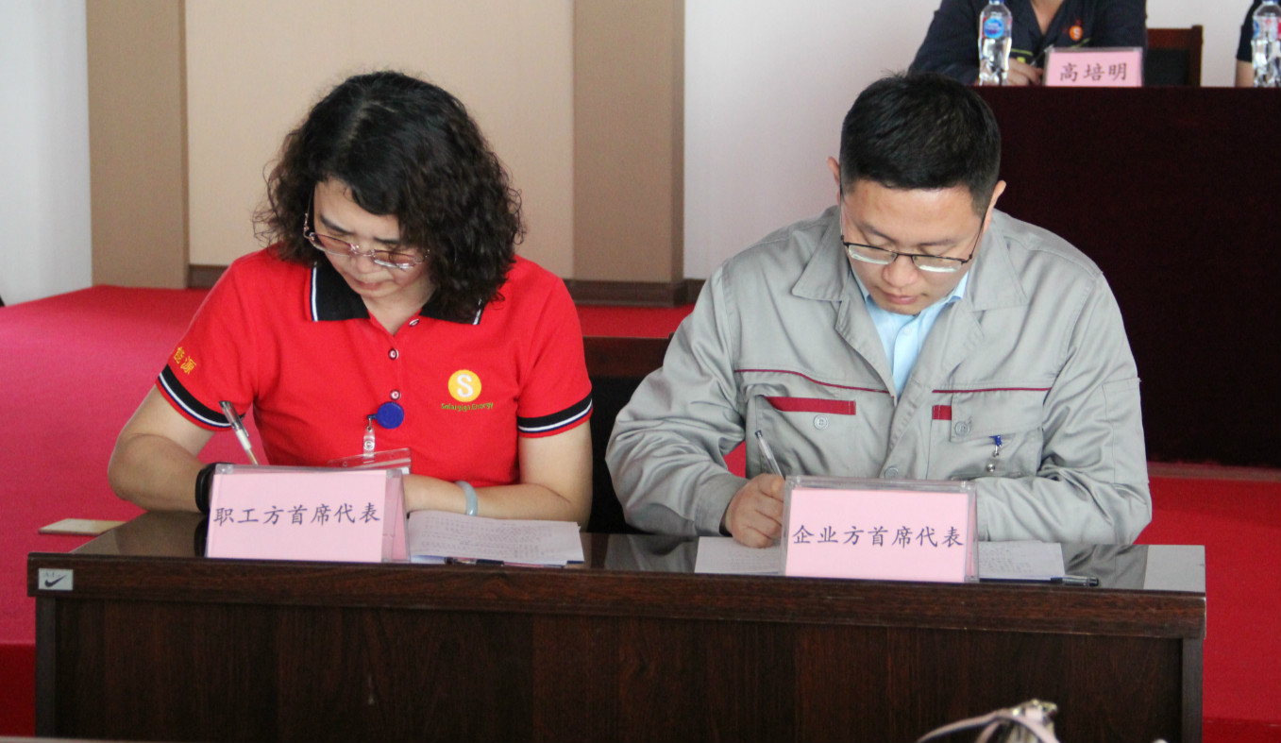
《工资专项集体合同》签字现场

Slide 12
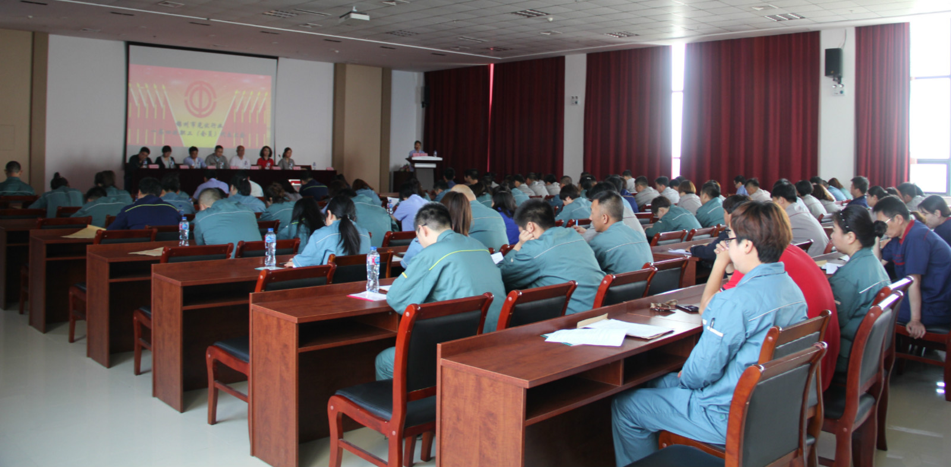
锦州市光伏行业一届四次职工（会员）代表大会会议现场

Slide 13

2019-5-29

